Slide 1
«Воображаемая опера»
Выполнила работу:
Максимова Алина Александровна

Slide 2
Арии в «Воображаемой опере»:
Vesti la Giubba — «Паяцы» Леонкавалло. Исп. Франко Корелли.
La donna è mobile — «Риголетто» Верди. Исп. Николай Гедда.
Avec la garde montante — «Кармен» Бизе. Исп. Les Petits Chanteurs à la Croix de Bois.
Voi che sapete — «Женитьба Фигаро» Моцарт. Исп. Сюзанна Данко
Un bel dì vedremo — «Мадам Баттерфляй» Пуччини. Исп. Фелиция Уэзерс
Au fond du temple saint— «Искатели жемчуга» Бизе. Исп. Николай Гедда и Эрнест Блан.
Du also bist mein Bräutigam? — «Волшебная флейта» Моцарт. Исп. Луция Попп.
Questo è un nodo avviluppato — «Золушка» Россини. Исп. l’Orchestra del Maggio Musicale Fiorentino.
La Veau d’or (Куплеты Мефистофеля) — «Фауст» Гуно. Исп. Николай Гяуров.
Noi siamo zingarelle — «Травиата» Верди. Исп. Coro dell' Accademia di Santa Cecilia, Rome.
Viens, Mallika… Dome epais le jasmin (Дуэт цветов) — «Лакме» Делиб. Исп. Мади Меспле и Danielle Millet
E lucevan le stelle — «Тоска» Пуччини. Исп. Карло Бергонци
(L'Opéra Imaginaire) — музыкальный мультфильм Паскаля Рулена

Slide 3
Оценка режисерского замысла:
Мне кажется , что идея режисера соединить несколько композиций из разных опер в одну оперу просто замечательная! 12 известных композиций разных композиторов можно услышать в одной опере.

Slide 4
Мое отношение к прослушанной музыке:
Отношение к прослушенной музыке у меня положительное. Я считаю, что что каждая деталь в нужном месте и музыка соответствующая к сюжету. Музыка также подходит к настроению героев.

Slide 5
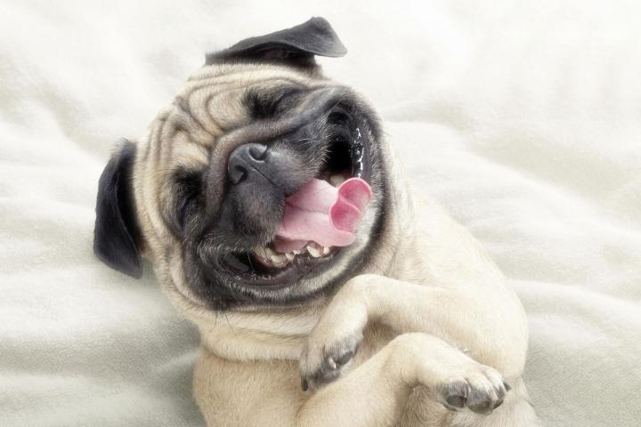
Спасибо за внимание!

